Slide 1
ỨNG DỤNG HỌC TOÁN KIDSMATH
VTC ACADEMY
HỌC VIÊN: NGUYỄN MẠNH QUỲNH

Slide 2
Nội dung
01
Lý do chọn đề tài
Trình bày , lý do chọn đề tài
02
Mục tiêu
Trình bày những mục tiêu mà ứng dụng hướng tới
03
Tính năng và giao diện
Trình bày giao diện và các tính năng của ứng dụng
04
Các hạn chế và hướng phát triển
Những ưu/ khuyết điểm của ứng dung và hướng phát triển
05
Kết luận
Tổng kết

Slide 3
1. Lý do chọn đề tài

Slide 4
KIDSMATH
Dựa trên ý tưởng từ Website luyenthi123
Hiện nay, công nghệ và Internet rất phát triển, có rất nhiều Website, ứng dung hỗ trợ học tập khiến người dùng khó khăn trong việc chọn lựa 1 ứng dụng phù hợp cho việc học tập của mình

Slide 5
2. Mục tiêu
KidsMath phục vụ cho 2 nhóm đối tượng chính là quản trị viên và người dùng( học sinh)
1
2
Quản trị viên
Người dùng
Có thể quản lý khoá học, người dùng và các hoạt động như xét duyệt nạp tiền, khoá/ mở khoá tài khoản,duyệt bài diễn đàn, xoá hoặc khoá bình luận…
Có thể đăng nhập, đăng ký, nạp tiền, mua và sử dung khoá học thông qua tài khoản đã đăng ký: Có thể xem video, làm bài thi, tải tài liệu,hỏi đáp qua diễn đàn…
3
Khách( Chưa đăng nhập)
Có thể xem giao diện của ứng dụng, đăng ký thành viên.

Slide 6
3. Tính năng và giao diện
Gồm 03 giao diện chính( Phục vụ 2 nhóm đối tượng: Quản trị viên & Người dùng)
Trang AdminPage
Tại trang Quản lý, Admin có thể quản lý và thay đổi thông tin về khoá học, người dùng, xem báo cáo,…
Diễn đàn
Đăng bài thông báo, thảo luận, trao đổi,…
Trang chủ
Admin
User
Diễn đàn
Đăng ký tài khoản hoặc đăng nhập. Sau khi đăng nhập sẽ chuyển đến trang với quyền tương ứng hoặc đăng xuất khỏi ứng dụng
Có thể xem, mua và sử dụng khoá học, xem và thay đổi một số thông tin cá nhân, …
Trang MainPage
Đăng nhập, Đăng ký & Đăng xuất

Slide 7
Đăng ký
Thực hiện tại trang chủ của ứng dụng
Hoàn tất ?
Kiểm tra thông tin
Hoàn tất
Nếu thông tin hợp lệ, hoàn tất quá trình đăng ký
Sau khi người dùng hoàn tất sẽ chuyển đến trang Đăng nhập. Dùng username và pass người dùng vừa đăng ký để đăng nhập và sử dụng ứng dụng
Kiểm tra
Email/ SĐT
Nếu Email/ SĐT trống hoặc bị trùng sẽ yêu cầu người dùng nhập lại
Kiểm tra
Thông tin
Thông tin không được để trống( Họ tên)
Kiểm tra
Nếu Username bị trùng, hoặc username/pass trống sẽ yêu cầu nhập lại
Username/Pass

Slide 8
Kiểm tra quyền
Gồm 2 quyền: Quản trị viên( Admin) & Người dùng( User)
Sau khi đăng ký hoặc đã có tài khoản từ trước, người dùng được chuyển đến trang đăng nhập. Tại đây người dùng nhập vào username và pass đã đăng ký trước đó để sử dụng ứng dụng. Sau khi đăng nhập ứng dụng sẽ kiểm tra và chuyển đến trang tương ứng với quyền của user
?
Admin
User
Chuyển đến trang Admin: Gồm các chức năng quản lý khoá học, quản lý người dùng, xét duyệt thông báo và xem báo cáo của ứng dụng
Chuyển đến trang chủ: Gồm các chức năng xem khoá học, học thử, nạp tiền, mua khoá học, sử dụng khoá học

Slide 9
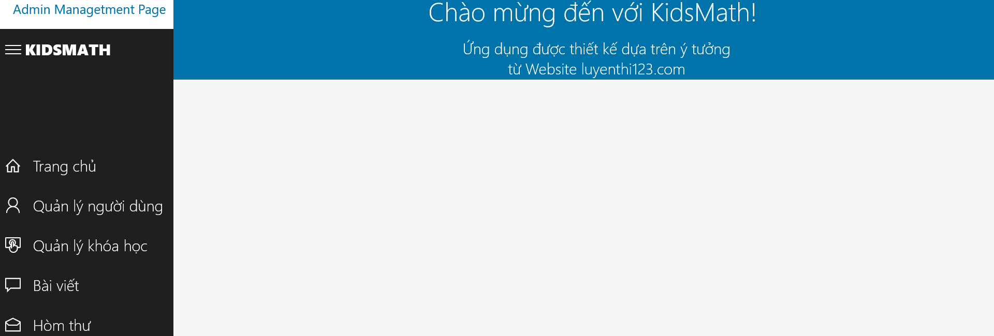

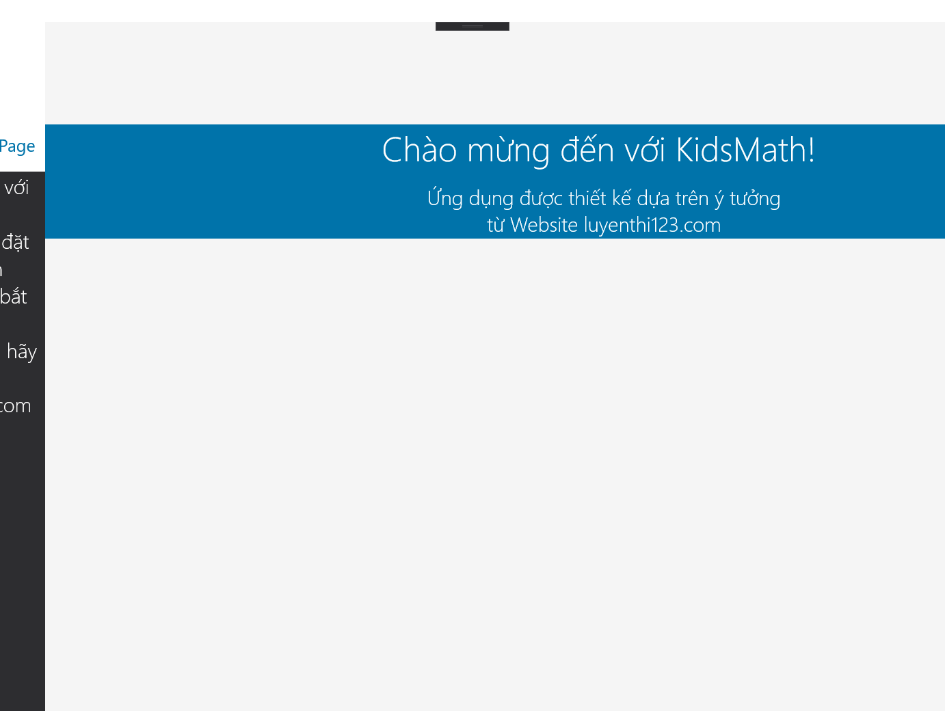
Các chức năng của Admin
Quản lý khoá học: Thêm/ Sửa thông tin
Quản lý người dùng: Khoá/ Mở khoá
Quản lý phản hồi: Duyệt/ Xoá
Quản lý diễn đàn: Duyệt, xoá, đóng bình luận
Xem báo cáo
Quản lý khoá học
Quản lý người dùng
Quản lý thông tin
Có thể thay đổi thông tin gồm tên, nội dung bài giảng,…
Có thể khoá/ Mở khoá tài khoản người dùng
Quản lý báo cáo, bình luận và trao đổi trên diễn đàn, hòm thư, yêu cầu nạp tiền,..

Slide 10
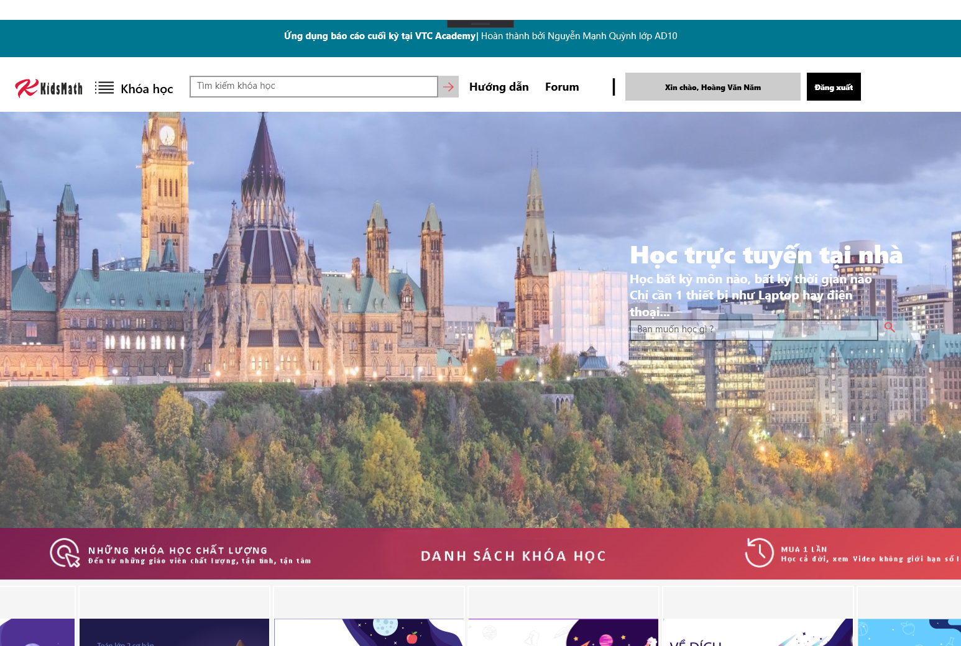
User
Chuyển tới trang chủ nếu quyền người dùng là user
Giao diện người dùng gồm 4 chức năng
Nếu người dùng bị khoá tài khoản sẽ không thể đăng nhập( Khi đăng nhập sẽ báo lỗi). Sau khi đăng nhập thành công sẽ chuyển đến trang chủ của ứng dụng để người dùng sử dụng

Slide 11
Các chức năng của User
Người dùng có 4 chức năng chính
Sử dụng khoá học
Nạp tiền
Người dùng sau khi mua có thể xem các video bài giảng, làm bài thi và tải các tài liệu tương ứng với khoá học đã mua
Sau khi đăng ký, có thể nạp tiền để mua khoá học
Gửi ý kiến, phản hồi, trao đổi
Xem/ Sửa thông tin
Cho phép người dùng gửi câu hỏi đến Admin hoặc gửi đánh giá về khoá học. Đăng bài thảo luận trên diễn đàn
Người dùng được chuyển đến trang thông tin cá nhân. Có thể xem thông tin, lịch sử giao dịch và sửa đổi một số thông tin như: Email, Họ tên.

Slide 12
Những hạn chế
Do thời gian và kinh phí có hạn, ứng dụng không thể tránh được những thiếu sót
Khoá học
Chức năng
Giao diện
Bảo mật
Khoá học
Chức năng
Giao diện
Bảo mật
Các khoá học chưa có sự đầu tư về kiến thức
Còn thiếu một số chức năng cả về phía Admin & Người dùng
Giao diện chưa thật sự thân thiện và dễ sử dụng
Quá trình nạp tiền, xác nhận chưa đảm bảo tính bảo mật
Hướng cải thiện
Liên kết với các giáo viên để có những khoá học chất lượng hơn
Chỉnh sửa ứng dụng để thân thiện và bảo mật hơn, bổ sung các chức năng còn thiếu

Slide 13
4. Hướng phát triển
Bài học kinh nghiệm
Sau khi hoàn tất ứng dung và tìm hiểu về thị trường, ứng dung có thể phát triển bằng cách
Hoàn thiện và tối ưu các chức năng hiện tại của ứng dụng
Tìm hiểu nhu cầu và bổ sung các khoá học chất lượng
Giới thiệu đến bạn bè, quảng cáo và đưa lên Windows Store
01
02
03

Slide 14
5. Kết luận
Sau khi hoàn tất ứng dụng, người thực hiện đã rút ra được những bài học kinh nghiệm
01
Kiến thức
02
Kỹ năng
Biết vận dung kiến thức về UWP và C# để hoàn tất 1 ứng dụng
Biết sử dung các API, đặc biệt là WebService
Kỹ năng tìm kiếm thông tin, tham khảo ý kiến từ mạng xã hội và mọi người dung quanh
Kỹ năng lên kế hoạch và thực hiện 1 đồ án

Slide 15
Cảm ơn
Cảm ơn Thầy/ Cô và các bạn đã lắng nghe

